Slide 1
21-мавзу Инжекторли двигателларнинг таъминлаш тизими.
Режа:
1.Замонавий автомобил двигателларининг
таъминлаш тизими
2. Инжекторли двигателларнинг таъминлаш тизими

Slide 2
Zamonaviy avtomobil dvigatellari elektron yonilg’i purkash tizimi
Zamonaviy avtomobil dvigatellarida har bir silindrning kiritish klapanlari yaqinida yonilg’i aralashmasini tayyorlaydigan elektron yonilg’i purkash tizimi qo’llaniladi.
Elektron yonilg’i purkash tizimi quyidagi afzalliklarga ega:
tezkor, sababi raqamli mikroprotsessor boshqaradi;
yonilg’i aralashmasi aniq tarkibga ega;
yonilg’i aralashmasini tarkibini uzoq muddat bir xil ushlab turish mumkin;
yuqori yonilg’i tejamkorligini ta’minlaydi;
chiqindi gazlarni zararli ta’sirini kamaytiradi.
Zamonaviy avtomobil dvigatellarining ta’minlash tizimida K-D.jetronik, KE-Djetronik, L-Djetronik yonilg’i purkash tizimlari qo’llaniladi.
Vazifasi. Yonilg’i aralashmasini kerakli tarkibda har bir silindrlarning kiritish klapanlari yaqinida ish rejimiga mos ravishda tayyorlab berish.
Tuzilishi. L-Djetronik tizimi quyidagi funksional bloklardan tashkil topgan:
.

Slide 3
Ishga tushirish tizimi;
Datchiklar;
Boshqarish bloki;
Yonilg’i uzatish tizimi.
Ishga tushirish tizimi dvigatelga kerakli miqdorda havo uzatib beradi. Bu tizim havo filtri, kiritish truboprovodlari, drossel zaslonkasi va har bir silindrga kiritish trubalaridan tashkil topgan.
Datchiklar dvigatel rejimining muhim ko’rsatkichlarini aniqlab beradilar. Dvigatelning quyidagi ko’rsatkichlari datchiklar yordamida aniqlanadi:
dvigatelga uzatilayotgan havo miqdori;
drossel zaslonkasining holati;
dvigatel tirsakli valining aylanish chastotasi;
dvigatel harorati;
havo harorati.
Elektron Boshqarish blokida datchiklardan kelayotgan ma’lumotlar qayta ishlanib ish rejimiga mos ravishda purkash forsunkasi boshqariladi.

Slide 4
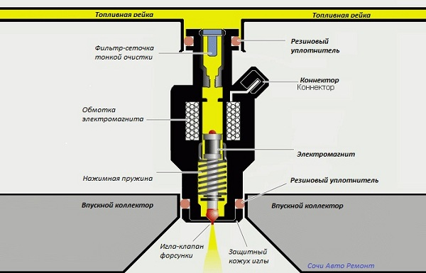
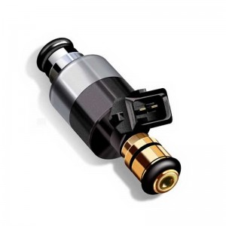
Инжекторнинг тузилиши

Slide 5
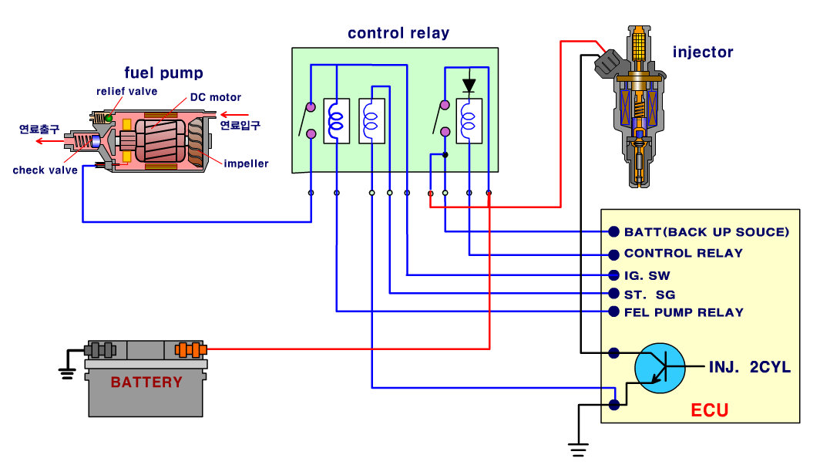

Slide 7
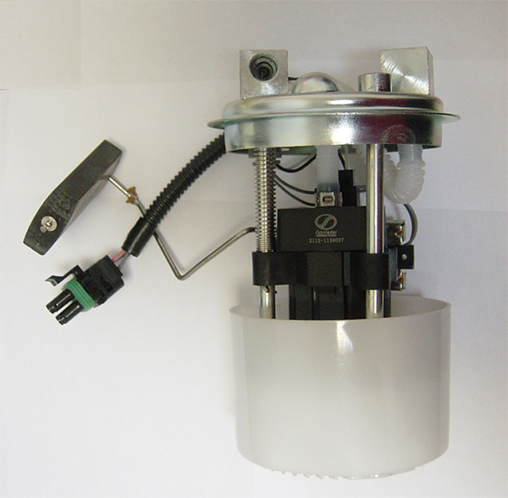
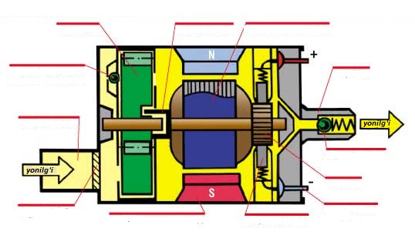
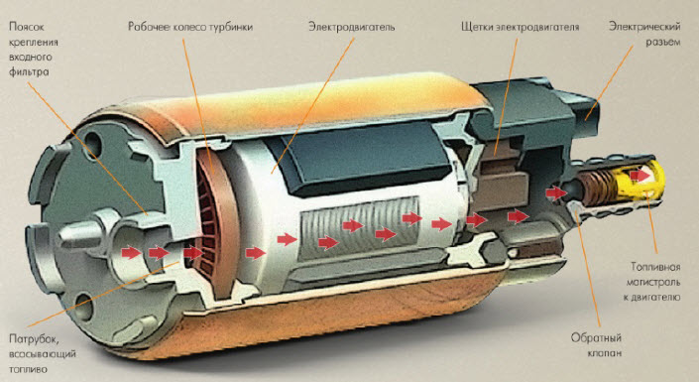
Электрон ёнилғи насоси

Slide 8
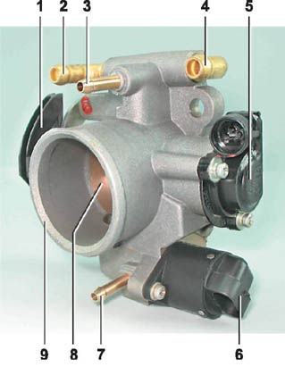
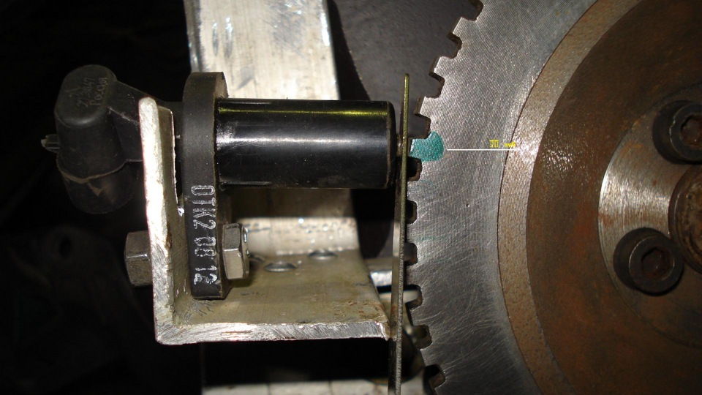
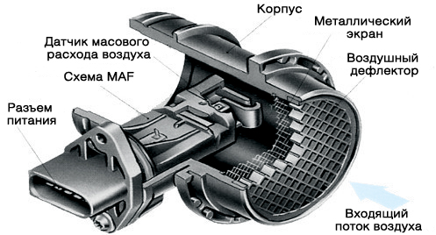
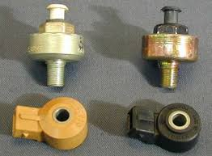
Двигателларда қўлланилган датчиклар

